Slide 1
RESEARCH / 01
함께 달리기를 말하는 방식
Nike Running × adidas Running
최근 90일 경쟁사 조사
확인한 게시물 중 정확한 좋아요 수 기준 6개 분석
기간 2026.07.02 08:42 — 09.30 08:42 KST
방법 Aside 화면·DOM 직접 열람 / 계정 통합 순위
목적 런메이트의 다음 카드뉴스 주제 선택
RUNMATE / COMPETITOR RESEARCH · 2026.09.30
01
Notes:
기준 문서: brand.md, content-design.md. 확인한 게시물 중 정확한 좋아요 수와 게시일을 모두 확인한 후보만 순위에 포함했다. 만 단위 축약 표시 게시물은 null로 기록하고 제외했으므로, 이 목록은 전체 인기 Top 6가 아니다. 선정작보다 실제 좋아요가 많은 제외 게시물이 존재한다. 프로필에 보이지 않는 보관·삭제·제한 게시물은 확인할 수 없다. 영상 전편·캐러셀 모든 장을 분석한 것은 아니며, 도달·광고 집행·성과의 원인은 미확인이다.

Slide 2
READ THIS FIRST
이 보고서의 순위에는 한계가 있습니다
전체 인기 Top 6로 해석하지 않습니다.
01 ‘만’ 단위 축약 수치를 정확한 정수로 바꾸지 않았습니다.
02 축약 표시 게시물은 순위에서 제외하고 출처에 따로 기록했습니다.
03 선정 목록보다 실제 좋아요가 많은 제외 게시물이 존재합니다.
04 조회수·도달·광고 집행·참여율·성과 원인은 확인되지 않았습니다.
기간 내 게시 시각 확인: Nike 27개 / adidas 67개.
정확한 좋아요 확인 50개에서 6개 선정. 숨김·축약 수치의 한계는 남아 있습니다.
RUNMATE / COMPETITOR RESEARCH · 2026.09.30
02
Notes:
확인한 게시물 중 정확한 좋아요 수와 게시일을 모두 확인한 후보만 순위에 포함했다. 만 단위 축약 표시 게시물은 null로 기록하고 제외했으므로, 이 목록은 전체 인기 Top 6가 아니다. 선정작보다 실제 좋아요가 많은 제외 게시물이 존재한다. 프로필에 보이지 않는 보관·삭제·제한 게시물은 확인할 수 없다. 영상 전편·캐러셀 모든 장을 분석한 것은 아니며, 도달·광고 집행·성과의 원인은 미확인이다.
{"nikerunning":{"status":"partial","note":"프로필 기간 경계 확인. 기간 내 개별 게시 시각 확인 27개. 목록에 표시된 공동 게시물 포함. 숨김·보관·삭제 게시물과 정확한 수치가 표시되지 않는 좋아요는 미확인. 상세 날짜를 확인하지 않은 더 오래된 발견 후보는 순위에서 제외."},"adidasrunning":{"status":"partial","note":"프로필 기간 경계 확인. 기간 내 개별 게시 시각 확인 67개. 목록에 표시된 공동 게시물 포함. 숨김·보관·삭제 게시물과 정확한 수치가 표시되지 않는 좋아요는 미확인. 상세 날짜를 확인하지 않은 더 오래된 발견 후보는 순위에서 제외."}}

Slide 3
LIMITATION / EXAMPLES
큰 반응의 게시물도 순위에서 빠졌습니다
11.7만 표시
정확한 정수 미확인 → 순위 제외
a001 · adidasrunning · 게시 2026-09-22 UTC
https://www.instagram.com/adidasrunning/p/DdlQYW8DK7f/
19.3만 표시
정확한 정수 미확인 → 순위 제외
a042 · adidasrunning · 게시 2026-08-23 UTC
https://www.instagram.com/adidasrunning/p/DcYhRAzDOJA/
화면의 축약값을 임의 환산하지 않았습니다. 아래 선정작을 전체 인기 순위로 사용하지 마세요.
RUNMATE / COMPETITOR RESEARCH · 2026.09.30
03
Notes:
https://www.instagram.com/adidasrunning/p/DdlQYW8DK7f/
확인 2026-09-29T23:53:03.767Z
화면 표시값 '11.7만'. 축약 표시는 정확한 정수로 환산하지 않음.
https://www.instagram.com/adidasrunning/p/DcYhRAzDOJA/
확인 2026-09-30T00:06:38.610Z
화면 표시값 '19.3만'. 축약 표시는 정확한 정수로 환산하지 않음.

Slide 4
OBSERVED RANKING
확인한 게시물 중 좋아요 순위
01
제품의 탄생 과정을 한 장면으로
adidasrunning · a038
9,799
02
한 장면과 큰 이름으로 전하는 경기 결과
nikerunning · n027
9,584
03
기록 소식의 첫 장을 감정으로 보여주기
adidasrunning · a023
8,806
04
러닝 경험을 공간으로 보여주기
adidasrunning · a011
8,803
05
작은 디테일을 주인공으로 만들기
adidasrunning · a016
8,409
06
동네의 러닝을 엽서처럼 소개하기
adidasrunning · a060
8,363
조회 당시 수치 · 정확한 정수와 게시일이 확인된 후보만 비교
RUNMATE / COMPETITOR RESEARCH · 2026.09.30
04

Slide 5
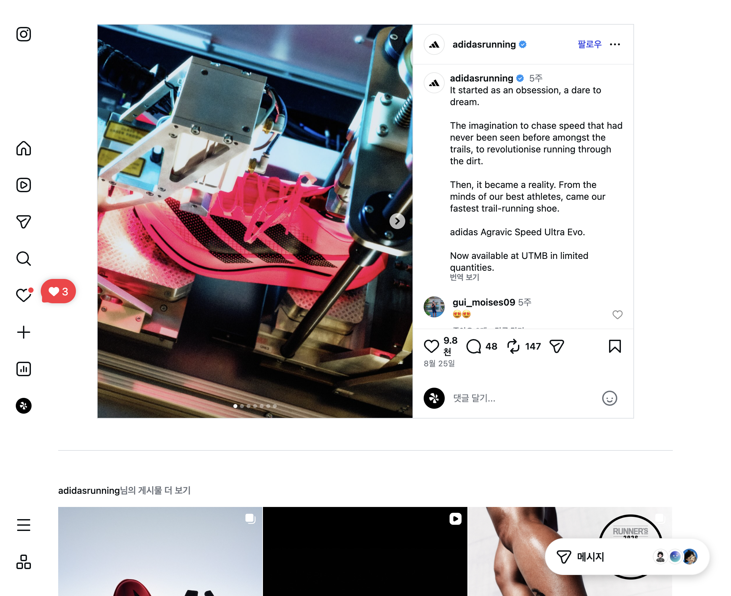
POST 01 / A038
제품의 탄생 과정을 한 장면으로
관찰 · 핵심 내용
Agravic Speed Ultra Evo 개발 이야기를
제품 소개와 연결합니다.
시각적 특징 첫 장: 장비에 놓인 분홍색 신발,
청록빛과 기계 프레임의 강한 대비.
해석 제품 뒤의 과정을 보여주며
개발 서사에 구체성을 더합니다.
활용 런메이트는 허구의 기술 대신
함께 달리기 전의 작은 준비를 보여줍니다.
adidasrunning / 좋아요 9,799 / 게시 2026-08-25 UTC
확인 2026-09-30 UTC · 날짜는 원문 time 속성 기준
https://www.instagram.com/adidasrunning/p/DcdsVnXDLex/
RUNMATE / COMPETITOR RESEARCH · 2026.09.30
05
Notes:
a038
https://www.instagram.com/adidasrunning/p/DcdsVnXDLex/
확인 2026-09-30T00:06:21.114Z
게시 2026-08-25T12:59:08.000Z
관찰 Agravic Speed Ultra Evo 개발 이야기를 제품 소개와 연결합니다. 첫 장: 장비에 놓인 분홍색 신발, 청록빛과 기계 프레임의 강한 대비. 캐러셀은 첫 장, 릴스는 캡처 시점 장면만 시각 분석함.
확인한 게시물 중 정확한 좋아요 수와 게시일을 모두 확인한 후보만 순위에 포함했다. 만 단위 축약 표시 게시물은 null로 기록하고 제외했으므로, 이 목록은 전체 인기 Top 6가 아니다. 선정작보다 실제 좋아요가 많은 제외 게시물이 존재한다. 프로필에 보이지 않는 보관·삭제·제한 게시물은 확인할 수 없다. 영상 전편·캐러셀 모든 장을 분석한 것은 아니며, 도달·광고 집행·성과의 원인은 미확인이다.

Slide 6
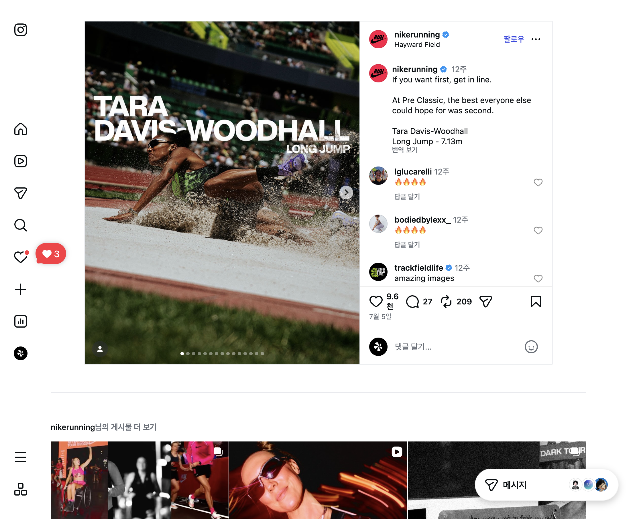
POST 02 / N027
한 장면과 큰 이름으로 전하는 경기 결과
관찰 · 핵심 내용
Pre Classic 선수들의 경기 결과를
사진과 선수명 중심으로 소개합니다.
시각적 특징 첫 장: 모래에 착지하는 선수의 풀 사진,
큰 흰색 이름과 작은 종목명.
해석 동작과 이름의 위계가 한눈에
주인공을 알아보게 합니다.
활용 승리·기록 대신 함께 달리는 장면에
짧은 공감 문장 하나를 배치합니다.
nikerunning / 좋아요 9,584 / 게시 2026-07-05 UTC
확인 2026-09-29 UTC · 날짜는 원문 time 속성 기준
https://www.instagram.com/nikerunning/p/DaZjf1jlbby/
RUNMATE / COMPETITOR RESEARCH · 2026.09.30
06
Notes:
n027
https://www.instagram.com/nikerunning/p/DaZjf1jlbby/
확인 2026-09-29T23:52:10.918Z
게시 2026-07-05T05:22:08.000Z
관찰 Pre Classic 선수들의 경기 결과를 사진과 선수명 중심으로 소개합니다. 첫 장: 모래에 착지하는 선수의 풀 사진, 큰 흰색 이름과 작은 종목명. 캐러셀은 첫 장, 릴스는 캡처 시점 장면만 시각 분석함.
확인한 게시물 중 정확한 좋아요 수와 게시일을 모두 확인한 후보만 순위에 포함했다. 만 단위 축약 표시 게시물은 null로 기록하고 제외했으므로, 이 목록은 전체 인기 Top 6가 아니다. 선정작보다 실제 좋아요가 많은 제외 게시물이 존재한다. 프로필에 보이지 않는 보관·삭제·제한 게시물은 확인할 수 없다. 영상 전편·캐러셀 모든 장을 분석한 것은 아니며, 도달·광고 집행·성과의 원인은 미확인이다.

Slide 7
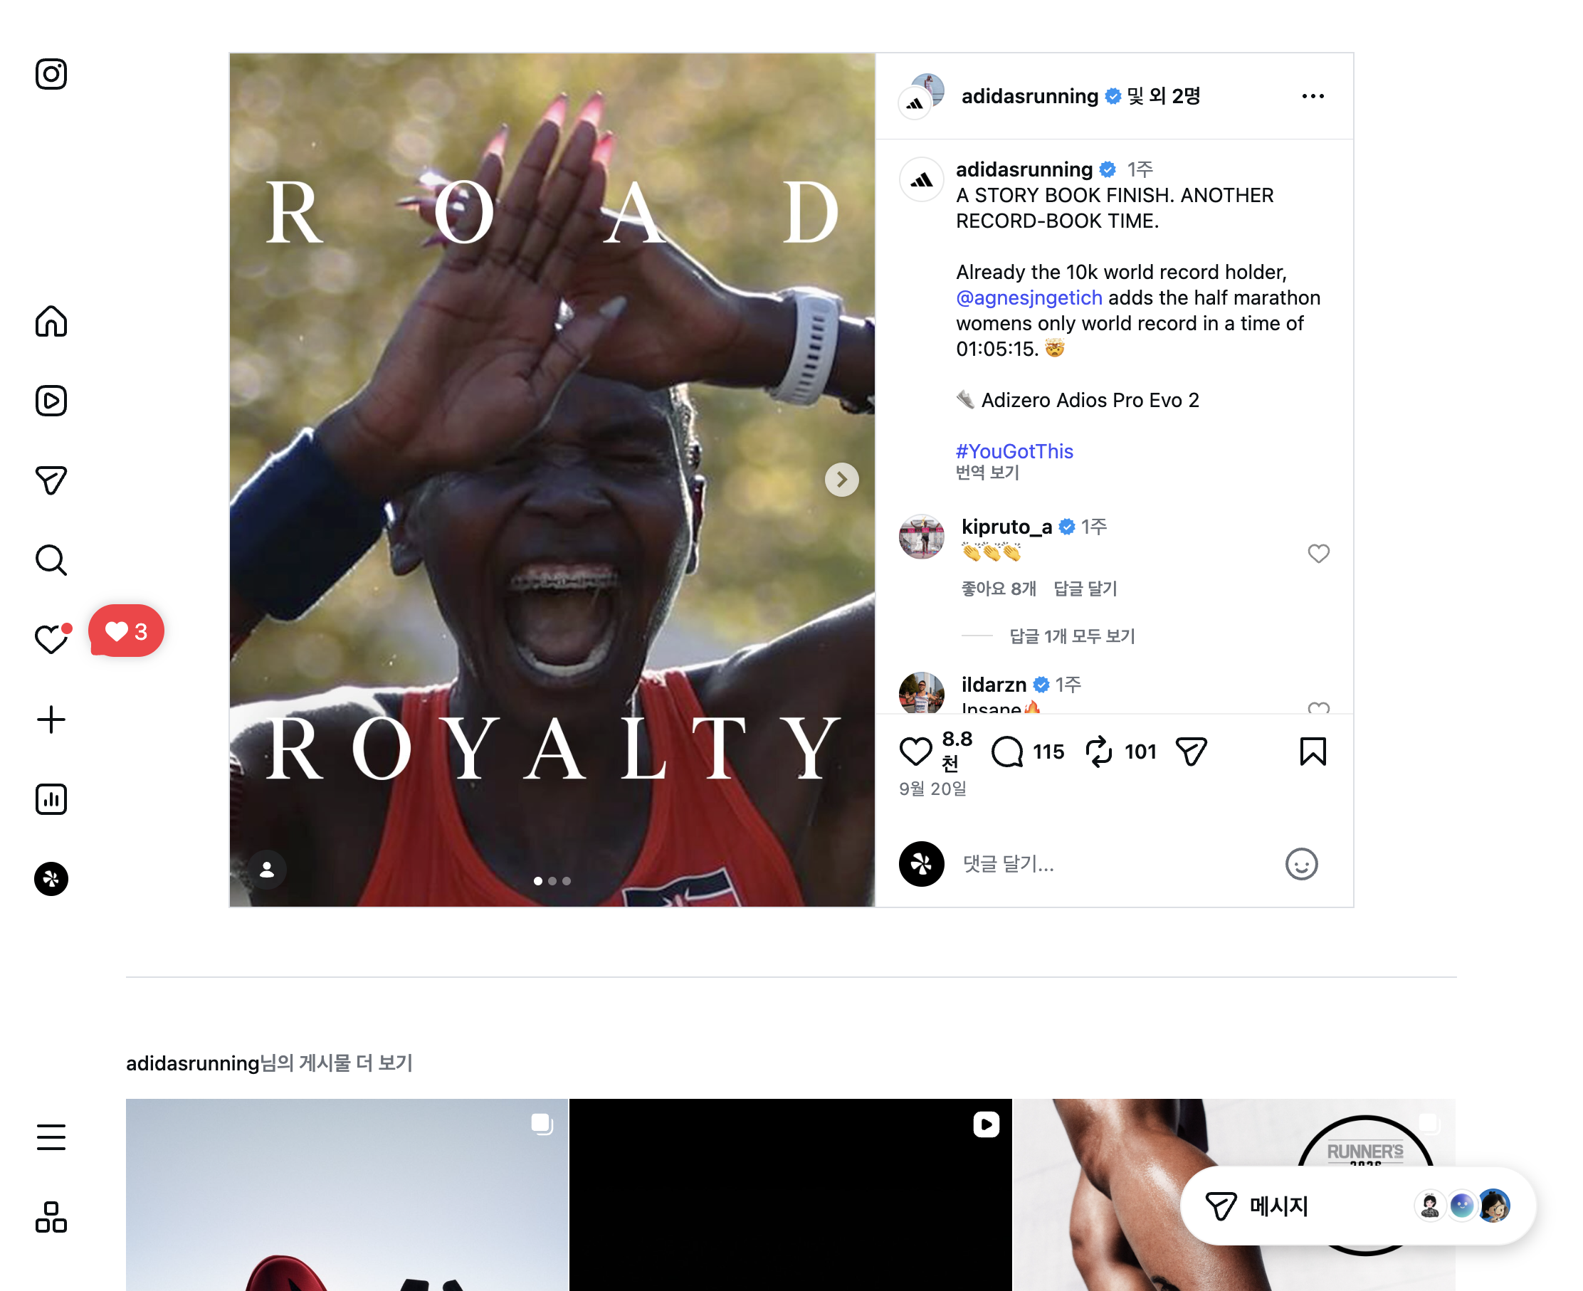
POST 03 / A023
기록 소식의 첫 장을 감정으로 보여주기
관찰 · 핵심 내용
캡션은 Agnes Ngetich의 하프마라톤
기록 소식을 전합니다.
시각적 특징 얼굴과 두 손을 크게 크롭한 사진,
넓은 자간의 흰색 세리프 제목.
해석 숫자보다 인물의 표정이 먼저 보여
소식에 감정을 붙이는 구성입니다.
활용 완주 성과를 보장하지 않고, 함께 달린
뒤 웃는 순간을 새 사진으로 보여줍니다.
adidasrunning / 좋아요 8,806 / 게시 2026-09-20 UTC
확인 2026-09-29 UTC · 날짜는 원문 time 속성 기준
https://www.instagram.com/adidasrunning/p/DdgQbnSjCBY/
RUNMATE / COMPETITOR RESEARCH · 2026.09.30
07
Notes:
a023
https://www.instagram.com/adidasrunning/p/DdgQbnSjCBY/
확인 2026-09-29T23:54:29.465Z
게시 2026-09-20T09:24:24.000Z
관찰 캡션은 Agnes Ngetich의 하프마라톤 기록 소식을 전합니다. 얼굴과 두 손을 크게 크롭한 사진, 넓은 자간의 흰색 세리프 제목. 캐러셀은 첫 장, 릴스는 캡처 시점 장면만 시각 분석함.
확인한 게시물 중 정확한 좋아요 수와 게시일을 모두 확인한 후보만 순위에 포함했다. 만 단위 축약 표시 게시물은 null로 기록하고 제외했으므로, 이 목록은 전체 인기 Top 6가 아니다. 선정작보다 실제 좋아요가 많은 제외 게시물이 존재한다. 프로필에 보이지 않는 보관·삭제·제한 게시물은 확인할 수 없다. 영상 전편·캐러셀 모든 장을 분석한 것은 아니며, 도달·광고 집행·성과의 원인은 미확인이다.

Slide 8
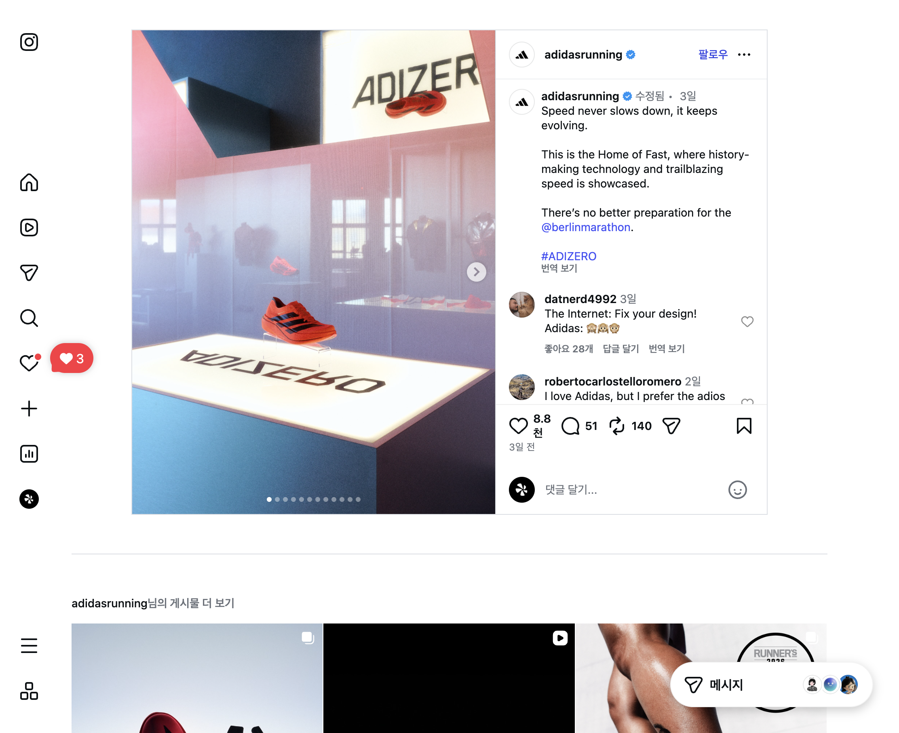
POST 04 / A011
러닝 경험을 공간으로 보여주기
관찰 · 핵심 내용
베를린 Home of Fast 전시 공간과
제품을 소개합니다.
시각적 특징 분홍·파랑 공간 속 붉은 신발 한 켤레,
중앙 진열대와 위쪽 로고.
해석 공간 전체의 색과 중심 피사체가
현장에 들어온 느낌을 만듭니다.
활용 동네 러닝 장소가 보이는 넓은 장면을
쓰되, 실제 운영 장소처럼 주장하지 않습니다.
adidasrunning / 좋아요 8,803 / 게시 2026-09-26 UTC
확인 2026-09-29 UTC · 날짜는 원문 time 속성 기준
https://www.instagram.com/adidasrunning/p/DdwfExQDHzk/
RUNMATE / COMPETITOR RESEARCH · 2026.09.30
08
Notes:
a011
https://www.instagram.com/adidasrunning/p/DdwfExQDHzk/
확인 2026-09-29T23:53:40.019Z
게시 2026-09-26T16:40:12.000Z
관찰 베를린 Home of Fast 전시 공간과 제품을 소개합니다. 분홍·파랑 공간 속 붉은 신발 한 켤레, 중앙 진열대와 위쪽 로고. 캐러셀은 첫 장, 릴스는 캡처 시점 장면만 시각 분석함.
확인한 게시물 중 정확한 좋아요 수와 게시일을 모두 확인한 후보만 순위에 포함했다. 만 단위 축약 표시 게시물은 null로 기록하고 제외했으므로, 이 목록은 전체 인기 Top 6가 아니다. 선정작보다 실제 좋아요가 많은 제외 게시물이 존재한다. 프로필에 보이지 않는 보관·삭제·제한 게시물은 확인할 수 없다. 영상 전편·캐러셀 모든 장을 분석한 것은 아니며, 도달·광고 집행·성과의 원인은 미확인이다.

Slide 9
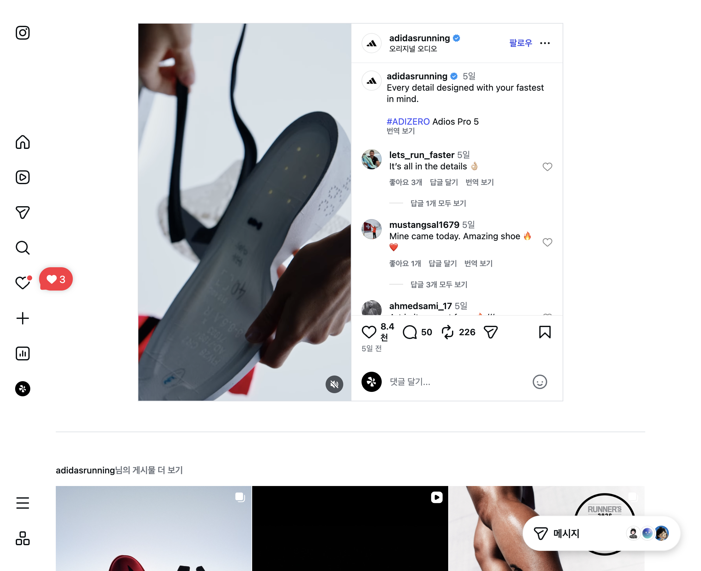
POST 05 / A016
작은 디테일을 주인공으로 만들기
관찰 · 핵심 내용
Adios Pro 5의 세부 요소를
강조하는 제품 릴스입니다.
시각적 특징 확인한 장면: 밝은 배경 위 손과
신발 안쪽의 근접 촬영.
해석 주변 정보를 덜어내 제품 디테일에
시선이 머물게 하는 방식입니다.
활용 신발·보폭의 신규 디테일 컷으로
편안하게 맞춰 달리는 순간을 표현합니다.
adidasrunning / 좋아요 8,409 / 게시 2026-09-24 UTC
확인 2026-09-29 UTC · 날짜는 원문 time 속성 기준
https://www.instagram.com/adidasrunning/reel/DdqgtSCsM7Y/
RUNMATE / COMPETITOR RESEARCH · 2026.09.30
09
Notes:
a016
https://www.instagram.com/adidasrunning/reel/DdqgtSCsM7Y/
확인 2026-09-29T23:54:03.287Z
게시 2026-09-24T09:00:07.000Z
관찰 Adios Pro 5의 세부 요소를 강조하는 제품 릴스입니다. 확인한 장면: 밝은 배경 위 손과 신발 안쪽의 근접 촬영. 캐러셀은 첫 장, 릴스는 캡처 시점 장면만 시각 분석함.
확인한 게시물 중 정확한 좋아요 수와 게시일을 모두 확인한 후보만 순위에 포함했다. 만 단위 축약 표시 게시물은 null로 기록하고 제외했으므로, 이 목록은 전체 인기 Top 6가 아니다. 선정작보다 실제 좋아요가 많은 제외 게시물이 존재한다. 프로필에 보이지 않는 보관·삭제·제한 게시물은 확인할 수 없다. 영상 전편·캐러셀 모든 장을 분석한 것은 아니며, 도달·광고 집행·성과의 원인은 미확인이다.

Slide 10
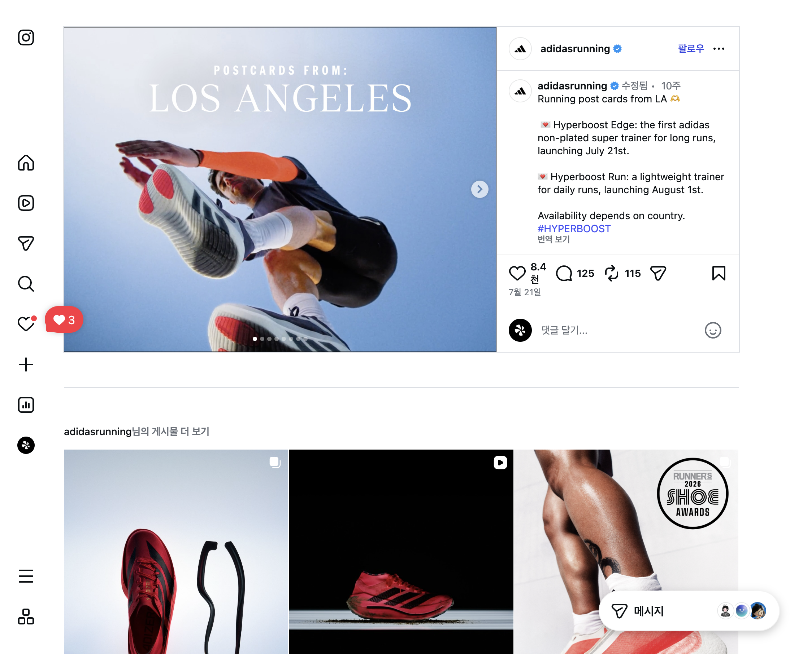
POST 06 / A060
동네의 러닝을 엽서처럼 소개하기
관찰 · 핵심 내용
LA 러닝 장면을 엽서 형식으로 묶어
Hyperboost 제품군을 소개합니다.
시각적 특징 첫 장: 하늘을 배경으로 올려다본 러너,
전경의 신발과 상단의 도시명.
해석 장소와 관점이 제품 소개를
하나의 러닝 장면으로 바꿉니다.
활용 익숙한 동네와 동행의 장면을 연결하되
도시명·운영 지역을 임의로 붙이지 않습니다.
adidasrunning / 좋아요 8,363 / 게시 2026-07-21 UTC
확인 2026-09-30 UTC · 날짜는 원문 time 속성 기준
https://www.instagram.com/adidasrunning/p/DbDKXpTjKdr/
RUNMATE / COMPETITOR RESEARCH · 2026.09.30
10
Notes:
a060
https://www.instagram.com/adidasrunning/p/DbDKXpTjKdr/
확인 2026-09-30T00:07:46.413Z
게시 2026-07-21T09:10:40.000Z
관찰 LA 러닝 장면을 엽서 형식으로 묶어 Hyperboost 제품군을 소개합니다. 첫 장: 하늘을 배경으로 올려다본 러너, 전경의 신발과 상단의 도시명. 캐러셀은 첫 장, 릴스는 캡처 시점 장면만 시각 분석함.
확인한 게시물 중 정확한 좋아요 수와 게시일을 모두 확인한 후보만 순위에 포함했다. 만 단위 축약 표시 게시물은 null로 기록하고 제외했으므로, 이 목록은 전체 인기 Top 6가 아니다. 선정작보다 실제 좋아요가 많은 제외 게시물이 존재한다. 프로필에 보이지 않는 보관·삭제·제한 게시물은 확인할 수 없다. 영상 전편·캐러셀 모든 장을 분석한 것은 아니며, 도달·광고 집행·성과의 원인은 미확인이다.

Slide 11
INTERPRETATION
경쟁사의 성과보다 전달 방식을 가져옵니다
한 장면 + 한 문장
선수·제품·공간을 중심에 두고 짧은 문구로 읽는 순서를 만듭니다.
런메이트에서는 평범한 동행 장면과 일상어로 전환할 수 있습니다.
브랜드 기준이 사진 스타일의 우선순위
경쟁사의 승리·속도·제품 효능은 런메이트의 약속으로 옮기지 않습니다.
신규 사진은 brand.md와 content-design.md의 편안한 동행을 따릅니다.
RUNMATE / COMPETITOR RESEARCH · 2026.09.30
11
Notes:
Codex의 해석·기획 제안. 인과적 성과 분석 아님. 기준 문서 brand.md, content-design.md.
https://www.instagram.com/adidasrunning/p/DcdsVnXDLex/
https://www.instagram.com/nikerunning/p/DaZjf1jlbby/
https://www.instagram.com/adidasrunning/p/DdgQbnSjCBY/
https://www.instagram.com/adidasrunning/p/DdwfExQDHzk/
https://www.instagram.com/adidasrunning/reel/DdqgtSCsM7Y/
https://www.instagram.com/adidasrunning/p/DbDKXpTjKdr/

Slide 12
NEXT / SELECT A TOPIC
다음 콘텐츠 주제 후보
01 추천
함께 달려도, 내 페이스는 그대로
대상: 다른 사람의 속도를 따라가는 것이 부담스러운 사람
02
혼자 달리기 심심한 날
대상: 혼자 달리는 것이 심심한 러너
03
멀리 가지 않아도, 함께 달릴 수 있어요
대상: 동네에서 가볍게 시작하고 싶은 사람
주제 선택 → plan.md 제시 → 기획 승인 → 신규 사진·HTML → 프리뷰 승인 → Figma
RUNMATE / COMPETITOR RESEARCH · 2026.09.30
12
Notes:
주제는 경쟁사의 성과에서 증명된 결론이 아닌 brand.md에 근거한 Codex 제안. 사용자 선택과 기획 승인은 별도.

